Slide 1


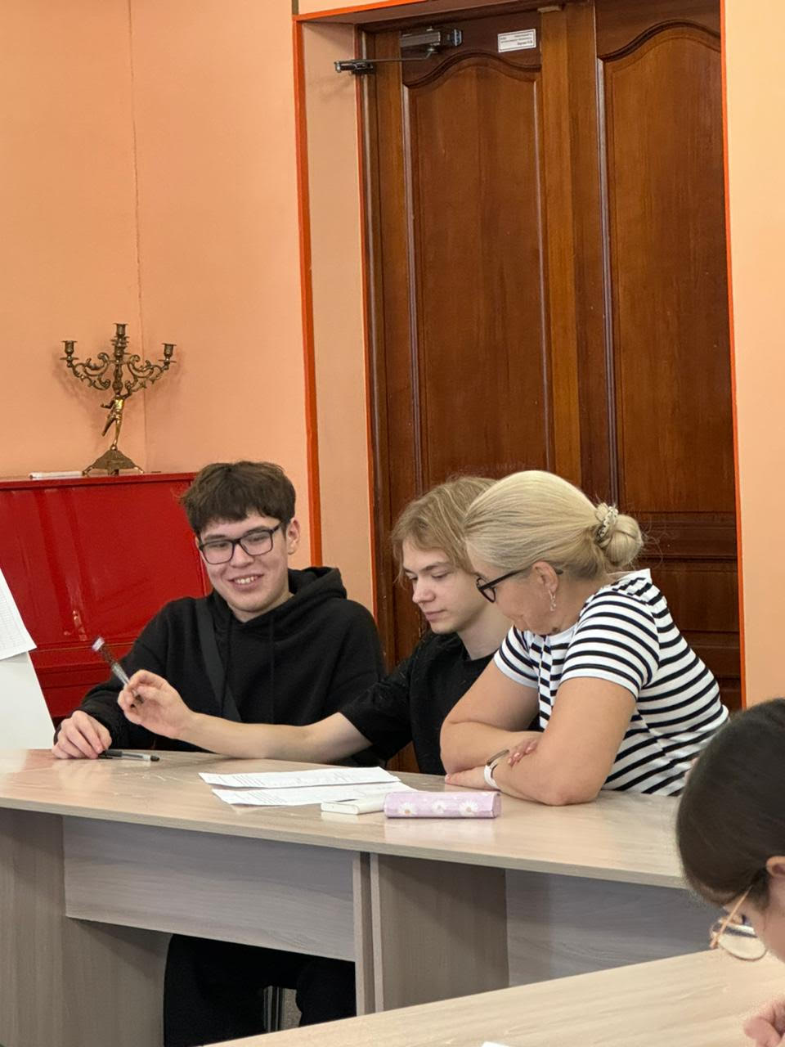
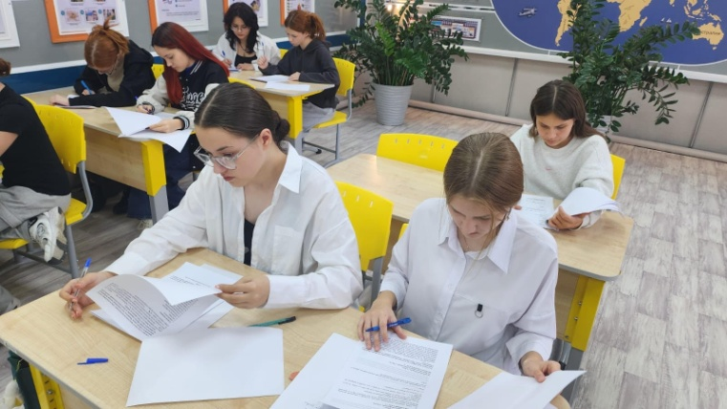
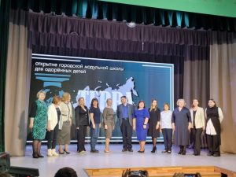

This is your presentation title
2026-2027

Slide 2

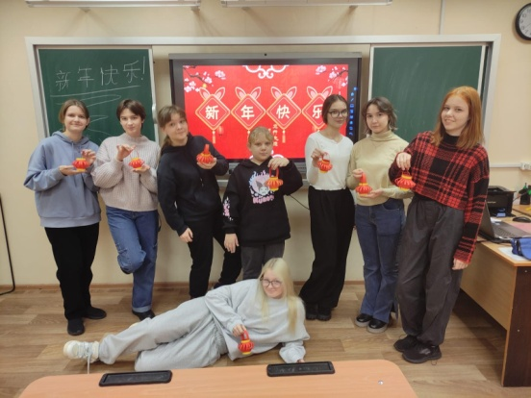
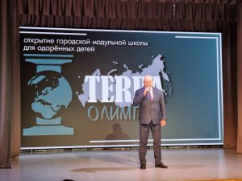

«Терра Олимпия» — это городская модульная школа для одарённых детей
проект МБУ «Методический центр» при поддержке Управления образования Администрации Норильска
Школа включена в Рейтинг ОУ Норильска

Slide 3


Обучение построено по модели модульных школ «Сириуса» (образовательного центра в Сочи).
Главная цель — подготовка школьников к муниципальному и региональному этапам Всероссийской олимпиады школьников (ВсОШ).

Slide 4
Как устроено обучение?
Формат. Занятия включают теорию, практикумы и работу над проектными заданиями. Акцент делается на развитии критического и аналитического мышления.
Отбор. Чтобы попасть в школу, нужно пройти тестирование по выбранному предмету. Задания составлены на основе тем, которые ученик уже прошёл в рамках школьной программы к текущему классу.
Преподаватели. С детьми работают опытные педагоги-наставники из числа учителей-практиков Норильска, которые специализируются на работе с одарёнными детьми.
Длительность. Занятия проходят в течение учебного года.

Slide 5
Какие есть модули?
В 2026-2027 учебном году идет набор обучающихся по направлениям:
математика
информатика
химия
биология
физика
обществознание, право
китайский язык
экология, экологический проект
история
русский язык

Slide 6
Где и как проходят занятия?
Модульная школа проходит в очном формате на базе учреждений дополнительного образования и общеобразовательных организаций, в том числе в Центральном районе, районах Талнах, Кайеркан.
Зачисление обучающихся через Навигатор дополнительного образования Красноярского края

